Slide 1
磁介质
磁介质的磁化和磁导率 磁场强度矢量、有磁介质时的安培环路定理和高斯定理 磁介质的磁化规律以及磁化率与磁导率 铁磁质
第十四章
磁介质

Slide 2
磁介质
磁介质的磁化和磁导率 磁场强度矢量、有磁介质时的安培环路定理和高斯定理 磁介质的磁化规律以及磁化率与磁导率 铁磁质
本章目录
14.1 磁介质的磁化和磁导率
14.2 磁场强度矢量、有磁介质时的安
培环路定理和高斯定理
14.3 磁介质的磁化规律以及磁化率与
磁导率
14.4 铁磁质

Slide 3
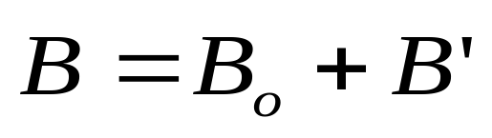
磁介质
磁介质的磁化和磁导率 磁场强度矢量、有磁介质时的安培环路定理和高斯定理 磁介质的磁化规律以及磁化率与磁导率 铁磁质
14.1 磁介质的磁化和磁导率
一 磁场中的磁介质
磁介质—能与磁场产生相互作用的物质.
磁化—磁介质在磁场作用下所发生的变化.
不同磁介质磁化后对原外磁场存在不同的影响
磁介质中的
总磁感应强度
介质磁化后的
附加磁感应强度
真空中的磁感应强度

Slide 4
磁介质
磁介质的磁化和磁导率 磁场强度矢量、有磁介质时的安培环路定理和高斯定理 磁介质的磁化规律以及磁化率与磁导率 铁磁质
二 磁导率和磁介质分类
磁导率—描述不同磁介质的导磁性能。
表示在空间或在磁芯空间中的线圈流过电流后、产生磁通的阻力、或者是其在磁场中导通磁力线的能力，常用符号μ表示，μ为介质的磁导率，或称绝对磁导率。

Slide 5
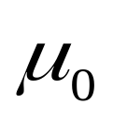
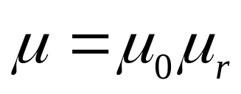
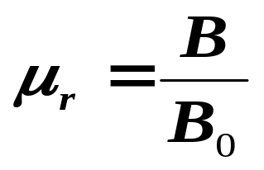

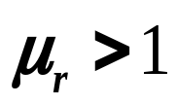
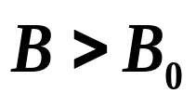
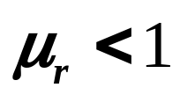
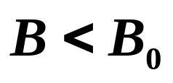
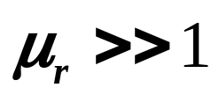
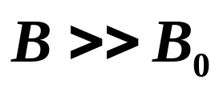
磁介质
磁介质的磁化和磁导率 磁场强度矢量、有磁介质时的安培环路定理和高斯定理 磁介质的磁化规律以及磁化率与磁导率 铁磁质
真空磁导率
介质的绝对磁导率
介质的相对磁导率
根据 的大小可将磁介质分为三大类
(1) 顺磁质:分子中各电子的磁矩
矢量和不等于零，有固有磁矩
(2) 抗磁质:分子中没有固有磁矩
(3) 铁磁质：铁晶体中原子间的
量子作用使电子自旋排列整齐

Slide 6

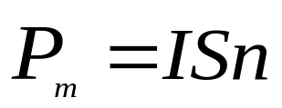
磁介质
磁介质的磁化和磁导率 磁场强度矢量、有磁介质时的安培环路定理和高斯定理 磁介质的磁化规律以及磁化率与磁导率 铁磁质
三 磁介质磁化的微观机制
1 分子电流和分子磁矩
原子核
轨道运动
分子
原子
圆电流
电子
自旋运动
圆电流的磁矩
轨道磁矩
—电子绕核的轨道运动
分子磁矩
自旋磁矩
—电子本身自旋

Slide 7

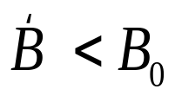
磁介质
磁介质的磁化和磁导率 磁场强度矢量、有磁介质时的安培环路定理和高斯定理 磁介质的磁化规律以及磁化率与磁导率 铁磁质
2 顺磁质及其磁化
分子磁矩的矢量和具有一定的值（分子的固有磁矩） —顺磁质
由于分子的热运动，分子磁矩取向各不相同，整个介质不显磁性.
无外磁场
在外磁场作用下，分子的固有磁矩的方向转向与外磁场方向一致，宏观上呈现出一个与外磁场同方向的附加磁场
有外磁场

Slide 8
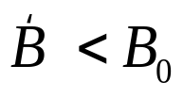
磁介质
磁介质的磁化和磁导率 磁场强度矢量、有磁介质时的安培环路定理和高斯定理 磁介质的磁化规律以及磁化率与磁导率 铁磁质
3 抗磁质及其磁化
分子磁矩的矢量和为零—抗磁质
外磁场作用下产生附加磁矩（感生磁矩）
总与外磁场方向相反
在磁体内激发一个和外磁场方向相反的附加磁场
抗磁性是一切磁介质所共有的性质.

Slide 9
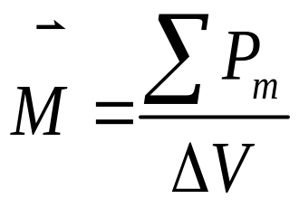
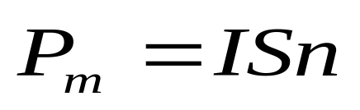

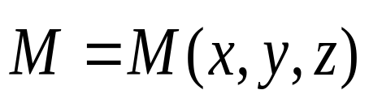
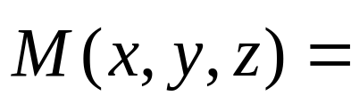
磁介质
磁介质的磁化和磁导率 磁场强度矢量、有磁介质时的安培环路定理和高斯定理 磁介质的磁化规律以及磁化率与磁导率 铁磁质
四 磁化强度矢量
分子磁矩的矢量和
体积元
—磁介质中单位体积内分子磁矩的矢量和
说明：
（1） 是一个宏观矢量点函数，
（2）若 恒量，称为均匀磁化
（3）真空可视为磁介质的特例，

Slide 10

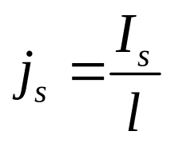

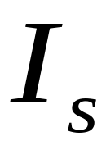



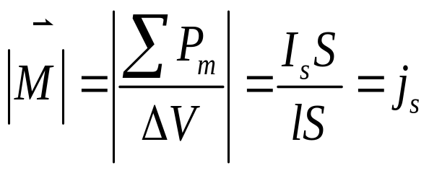
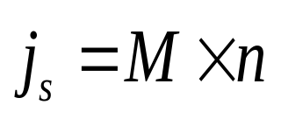
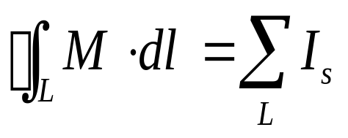
磁介质
磁介质的磁化和磁导率 磁场强度矢量、有磁介质时的安培环路定理和高斯定理 磁介质的磁化规律以及磁化率与磁导率 铁磁质
五 磁化电流（束缚电流）
顺磁质
磁化面电流
磁化面电流密度
抗磁质

Slide 11


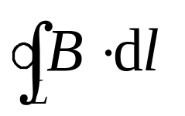
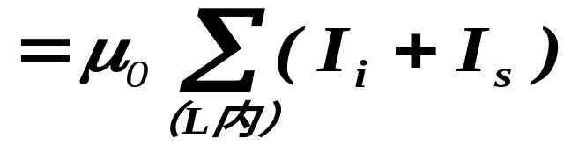
磁介质
磁介质的磁化和磁导率 磁场强度矢量、有磁介质时的安培环路定理和高斯定理 磁介质的磁化规律以及磁化率与磁导率 铁磁质
14.2 磁场强度矢量、有磁介质时的安培环路定理和高斯定理
一 介质中安培环路定理的推导
抗磁质
磁化电流（磁化无热效应，无能量损耗）无热效应（分子电流规则的宏观反应）
传导电流
磁化电流

Slide 12
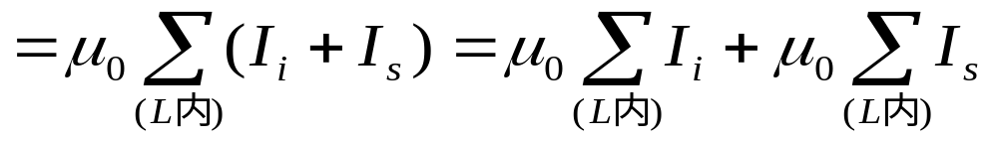
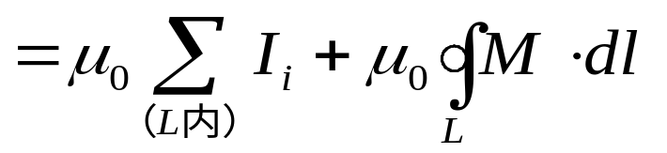
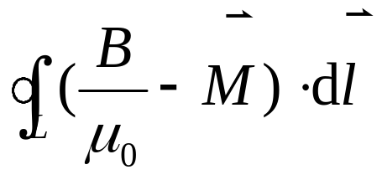
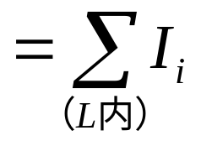
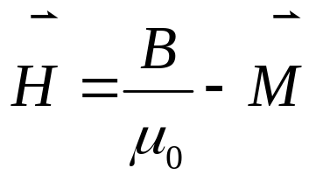
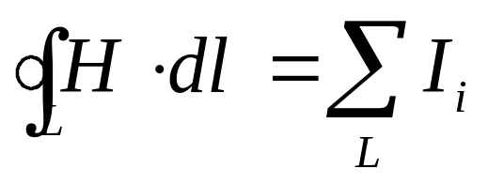
磁介质
磁介质的磁化和磁导率 磁场强度矢量、有磁介质时的安培环路定理和高斯定理 磁介质的磁化规律以及磁化率与磁导率 铁磁质
引入辅助物理量磁场强度
有磁介质时的安培环路定理

Slide 13
磁介质
磁介质的磁化和磁导率 磁场强度矢量、有磁介质时的安培环路定理和高斯定理 磁介质的磁化规律以及磁化率与磁导率 铁磁质
只与在 内的传导电流代数和有关
在有介质的稳恒磁场中,磁场强度矢量沿任一闭合路径的线积分(即环流)等于包围在环路内各传导电流的代数和,而与磁化电流无关

Slide 14
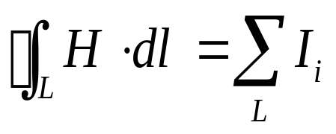
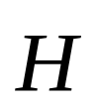
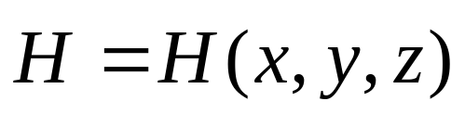

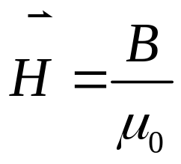

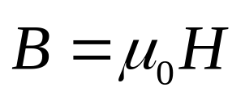
磁介质
磁介质的磁化和磁导率 磁场强度矢量、有磁介质时的安培环路定理和高斯定理 磁介质的磁化规律以及磁化率与磁导率 铁磁质
说明：
（1） 是一个宏观矢量点函数，
（2） 是一个辅助量，有物理意义的是磁感应强度
（3）对于真空： ，从而 或
（4）在磁场分布具有高度对称性时，用磁介质中的安培环路定理可以方便地根据自由电流分布求 ，进而求

Slide 15
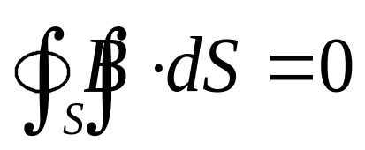
磁介质
磁介质的磁化和磁导率 磁场强度矢量、有磁介质时的安培环路定理和高斯定理 磁介质的磁化规律以及磁化率与磁导率 铁磁质
二 高斯定理
磁场是无源场，没有磁单极

Slide 16
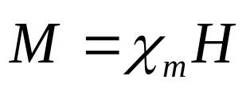

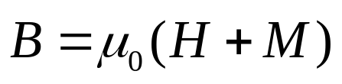
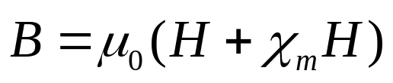
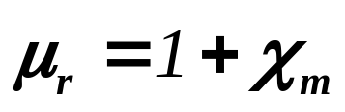
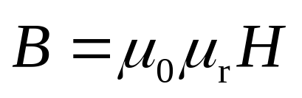
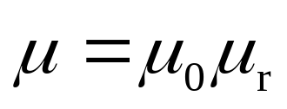
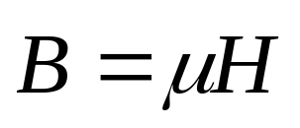
磁介质
磁介质的磁化和磁导率 磁场强度矢量、有磁介质时的安培环路定理和高斯定理 磁介质的磁化规律以及磁化率与磁导率 铁磁质
14.3 磁介质的磁化规律以及磁化率和磁导率
磁化强度矢量
:磁化率
磁场强度矢量
磁感应强度矢量
引入相对磁导率
引入绝对磁导率
记住

Slide 17



磁介质
磁介质的磁化和磁导率 磁场强度矢量、有磁介质时的安培环路定理和高斯定理 磁介质的磁化规律以及磁化率与磁导率 铁磁质
例1 有两个半径分别为r和R的无限长同轴圆筒形导体，在它们之间充以相对磁导率为μ_{r}的磁介质. 当两圆筒通有相反方向的电流I 时,试求：
（1）磁介质中任意点 P 的磁感应强度的大小；
（2）圆柱体外面一点Q
的磁感应强度.
I
I

Slide 18
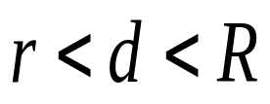

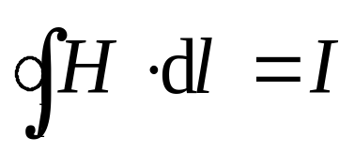
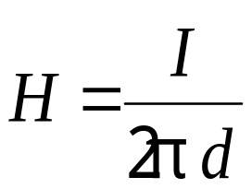
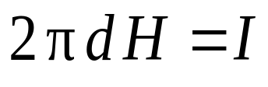
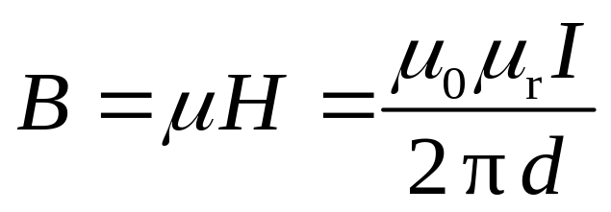
磁介质
磁介质的磁化和磁导率 磁场强度矢量、有磁介质时的安培环路定理和高斯定理 磁介质的磁化规律以及磁化率与磁导率 铁磁质
解:
对称性分析：轴对称
根据有磁介质时的安培环路定理
I
I

Slide 19

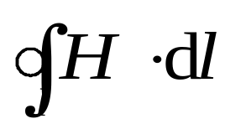

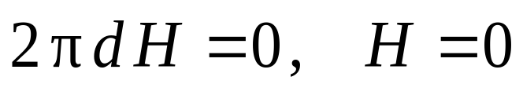


磁介质
磁介质的磁化和磁导率 磁场强度矢量、有磁介质时的安培环路定理和高斯定理 磁介质的磁化规律以及磁化率与磁导率 铁磁质
I
I
同理可求得

Slide 20


磁介质
磁介质的磁化和磁导率 磁场强度矢量、有磁介质时的安培环路定理和高斯定理 磁介质的磁化规律以及磁化率与磁导率 铁磁质
14.4 铁磁质
一 铁磁质的一般规律
1 磁导率μ不是一个常量,它的值不仅决定于原线圈中的电流,还决定于铁磁质样品磁化的历史.B 和H 不是线性关系.
2 有很大的磁导率.放入线圈中时可以使磁场增强

Slide 21
磁介质
磁介质的磁化和磁导率 磁场强度矢量、有磁介质时的安培环路定理和高斯定理 磁介质的磁化规律以及磁化率与磁导率 铁磁质
3 有磁滞、 剩磁、磁饱和等现象.
4 温度超过居里点时,铁磁质转变为顺磁质.
居里点也称居里温度或磁性转变点，是指材料可以在铁磁体和顺磁体之间改变的温度，即铁磁体从铁磁相转变成顺磁相的相变温度。
低于居里点温度时该物质成为铁磁体，此时和材料有关的磁场很难改变。
温度高于居里点温度时，该物质成为顺磁体，磁体的磁场很容易随周围磁场的改变而改变。这时的磁敏感度约为10的负6次方。
注意:铁磁物质磁化规律复杂,一般通过实验进行研究

Slide 22




磁介质
磁介质的磁化和磁导率 磁场强度矢量、有磁介质时的安培环路定理和高斯定理 磁介质的磁化规律以及磁化率与磁导率 铁磁质
二 铁磁质的磁化规律
1 磁化曲线（ 曲线）
用未被磁化的铁磁质为芯制成螺线环
I
I
磁场强度为
n
由电磁感应现象可测量
BG

Slide 23

磁介质
磁介质的磁化和磁导率 磁场强度矢量、有磁介质时的安培环路定理和高斯定理 磁介质的磁化规律以及磁化率与磁导率 铁磁质
起始磁化曲线：
.
.
P
O → M ：B随H成正比增大；
.
N
.
M→N：H 变大，B急剧增大；
M
.
N →P：H 增大，B缓慢增大；
铁磁质的起始B-H曲线
P点：H 增加，B 达到饱和状态，M达最大值

Slide 24




磁介质
磁介质的磁化和磁导率 磁场强度矢量、有磁介质时的安培环路定理和高斯定理 磁介质的磁化规律以及磁化率与磁导率 铁磁质
B
顺磁质的B-H曲线
铁磁质的B-H曲线
.
θ
.
H
， ， ，都是常量
， ， ，都不是常量

Slide 25
2 磁滞回线
.
饱和磁感应强度
剩余磁感应强度
.
矫顽力
.
.
.
.
.

Slide 26








磁介质
磁介质的磁化和磁导率 磁场强度矢量、有磁介质时的安培环路定理和高斯定理 磁介质的磁化规律以及磁化率与磁导率 铁磁质
磁感应强度B 的变化总是落后于磁场强度H 的变化，这种现象称为磁滞.
时,
—剩磁
叫做剩余磁感强度
当 时,
叫做铁磁质的矫顽力

Slide 27


磁介质
磁介质的磁化和磁导率 磁场强度矢量、有磁介质时的安培环路定理和高斯定理 磁介质的磁化规律以及磁化率与磁导率 铁磁质
三 铁磁性材料分类及用途
不同铁磁性物质的磁滞回线形状相差很大.
O
O
O
软磁材料
硬磁材料
矩磁材料

Slide 28
磁介质
磁介质的磁化和磁导率 磁场强度矢量、有磁介质时的安培环路定理和高斯定理 磁介质的磁化规律以及磁化率与磁导率 铁磁质
1 软磁材料
纯铁,硅钢坡莫合金(Fe，Ni),铁氧体等.
μ_{r}大,易磁化、易退磁(起始磁化率大).饱和磁感应强度大,矫顽力(Hc)小,磁滞回线的面积窄而长,损耗小.
用于作变压器的铁芯.继电器、电机、以及各种高频电磁元件的磁芯、磁棒.

Slide 29
磁介质
磁介质的磁化和磁导率 磁场强度矢量、有磁介质时的安培环路定理和高斯定理 磁介质的磁化规律以及磁化率与磁导率 铁磁质
2 硬磁材料
钨钢，碳钢，铝镍钴合金
矫顽力(Hc)大,剩磁B_{r}大磁滞回线的面积大,损耗大.
用于磁电式电表中的永磁铁,耳机中的永久磁铁,永磁扬声器,
3 矩磁材料
锰镁铁氧体,锂锰铁氧体
磁滞回线是矩形,用于记忆元件

Slide 30
磁介质
磁介质的磁化和磁导率 磁场强度矢量、有磁介质时的安培环路定理和高斯定理 磁介质的磁化规律以及磁化率与磁导率 铁磁质
磁滞损耗:在交变电流的励磁下反复磁化使其温度升高的磁滞损耗与磁滞回线所包围的面积成正比.
磁致伸缩:铁磁体与铁电体类似;在交变场的作用下,它的形状会随之变化,称为磁致伸缩(10⁻⁵数量级)它可用做换能器,在超声及检测技术中大有作为.

Slide 31
磁介质
磁介质的磁化和磁导率 磁场强度矢量、有磁介质时的安培环路定理和高斯定理 磁介质的磁化规律以及磁化率与磁导率 铁磁质
用磁畴的观点解释铁磁体磁化过程的特性
（1）由于被磁化的铁磁质受体内杂质和内应力等作用，当撤掉外磁场时磁畴的畴壁很难恢复到原来的形状，因而表现出来磁滞现象。
（2） 铁磁质还具有磁致伸缩的性质，磁致伸缩是因磁畴在外磁场中的取向，改变了晶格间距而引起的。
（3）当温度升高时，热运动会瓦解磁畴内磁矩的规则排列；在临界温度（居里点）时，铁磁质完全变成了顺磁质。
不同铁磁质具有不同的居里点
如：铁为 1040K，钴为 1390K，镍为 630K

Slide 32



磁介质
磁介质的磁化和磁导率 磁场强度矢量、有磁介质时的安培环路定理和高斯定理 磁介质的磁化规律以及磁化率与磁导率 铁磁质
温度超过居里点时,
铁磁质转变为顺磁质
磁场强度和磁感应强度以及
磁介质中的磁化强度满足关系
适用于所有磁介质

Slide 33








磁介质
磁介质的磁化和磁导率 磁场强度矢量、有磁介质时的安培环路定理和高斯定理 磁介质的磁化规律以及磁化率与磁导率 铁磁质
重点归纳：
非常数，铁磁质
顺磁质
抗磁质

Slide 34




第十四章习题
P497:14.1.3如图所示的三条曲线分别表示
三种不同的磁介质的B-H关系,虚线是
关系,根据顺磁质、抗磁质和铁磁质的B与H
的关系可知,图中的___表示抗磁质,___表示
顺磁质,___铁磁质.
Ⅰ
Ⅱ
Ⅲ
解:
B
Ⅰ:
抗磁质
Ⅲ
Ⅱ
Ⅱ:
顺磁质
Ⅰ
Ⅲ:
非常数,铁磁质
O
H

Slide 35










D
P498:14.2.5 下列叙述正确的是: ( )
A 对于非铁磁质的相对磁导率 ,且为常数,顺磁质 ,抗磁质 ;
B 铁磁质的相对磁导率 ,且为常数;
C 只要是各向同性磁介质,线性关系
总是成立的;
D 对于各种磁介质, 普遍成立的.
顺磁质 ,
抗磁质 ,所以A不对
铁磁质 不为常数,所以B不对
铁磁质 不成立,所以C不对

Slide 36




P497: 14.1.8 一个单位长度上密绕有n 匝线圈的螺线管,每匝线圈中通有电流I,管内充满相对磁导率为 的磁介质,则管内中部附近磁感应强度B=________,磁场强度H=_____.
解: 根据安培环路定理
得

Slide 37





14.1.7题 如图所示，流出纸面的电流为2I，流进纸面的电流为I，则图中每一种情况 等于？
磁介质
磁介质的磁化和磁导率 磁场强度矢量、有磁介质时的安培环路定理和高斯定理 磁介质的磁化规律以及磁化率与磁导率 铁磁质
解：根据安培环路定理以及右手螺旋定则

Slide 38
磁介质
磁介质的磁化和磁导率 磁场强度矢量、有磁介质时的安培环路定理和高斯定理 磁介质的磁化规律以及磁化率与磁导率 铁磁质
一、填空：习题14.1.3，14.1.8.
二、选择：习题14.2.5.

Slide 39
磁介质
磁介质的磁化和磁导率 磁场强度矢量、有磁介质时的安培环路定理和高斯定理 磁介质的磁化规律以及磁化率与磁导率 铁磁质

Slide 40








14.2.5题 下列叙述正确的是
（A）对于非铁磁质的相对磁导率 ，且为常数，顺磁质 ，抗磁质 ；
（B）铁磁质的相对磁导率 ，且为常数；
（C）只要是各向同性磁介质，线性关系式 总是成立的；
（D）对于各种磁介质， 普遍成立 （ D ）
解：A答案中的顺磁质应该 ，抗磁质 ，所以A不对；B答案中铁磁质的相对磁导率不为常数；C答案中不能为铁磁质；所以只有D正确。

Slide 41







P498题14.3.6
无限长圆柱形同轴电缆，半径分别为R₁和R₂，
其间充满磁导率为u的均匀磁介质。设电流I在
内外导体中沿相反方向上均匀流过，求外圆柱
面内任一点磁感应强度的大小？
解：选取距离轴线为r的圆环为闭合回路，由磁场的安培环路定理：
（1）
(2)

